Slide 1
RecipeGenius
Лебедева Анна, Баратова Айсель
RecipeGenius
Telegram-бот, определяющий по фотографии блюдо и его рецепт

Slide 2
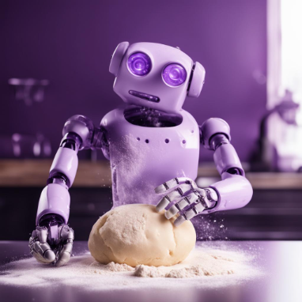
Цель проекта
Упростить поиск рецептов и генерацию его по фотографии блюда

Slide 3
Целевая аудитория проекта
Пользователи Telegram
Любители вкусно покушац и приготовить интересное блюдо
Позитивные люди, то есть вы

Slide 4
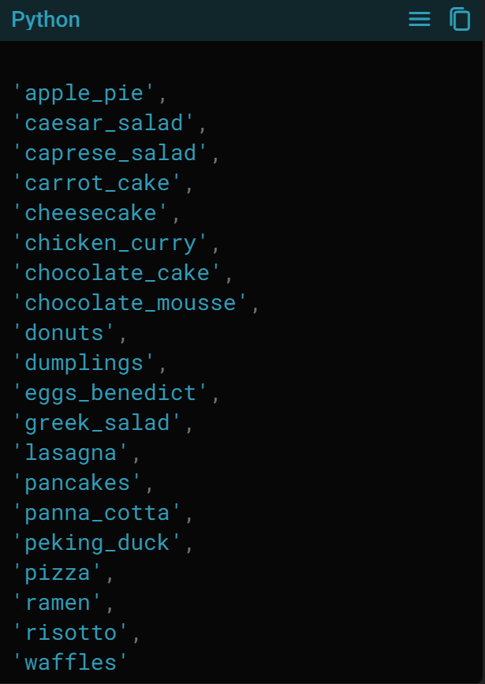
Описание датасета
В датасете представлены векторы-представления, полученные применением предобученной сетью Resnet18 к картинкам из датасета Food - 101
В оригинальном датасете 101 класс с едой. Мы использовали 20 случайных классов

Slide 5
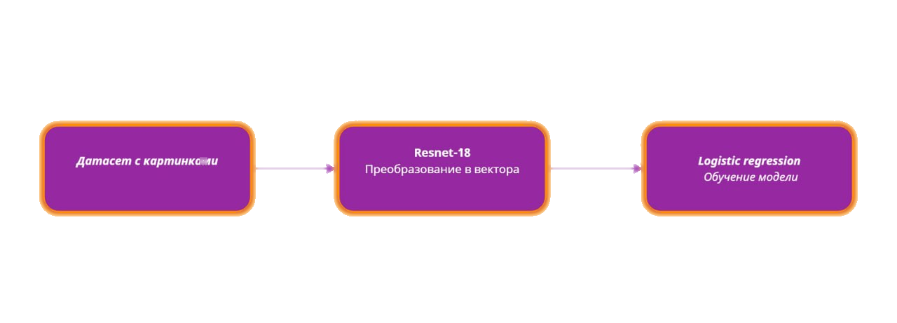
Схема работы нашей модели

Slide 6
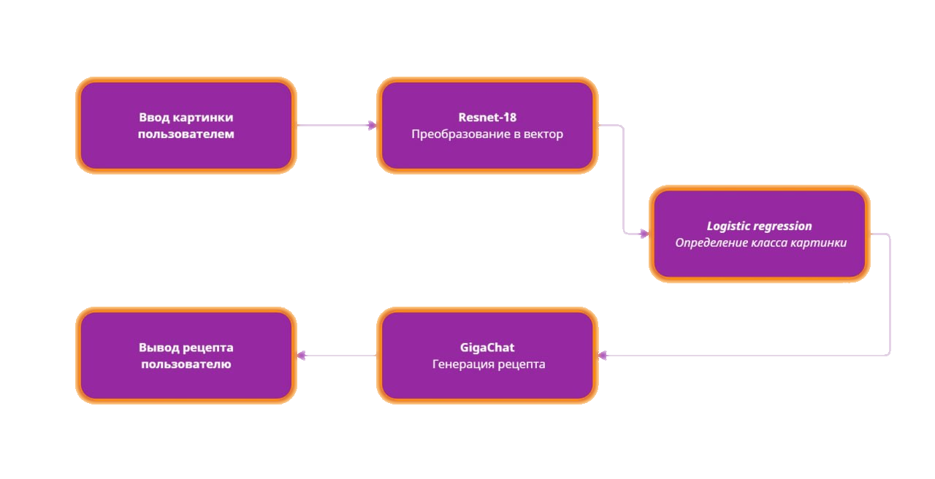
Оно работает!!!

Slide 7
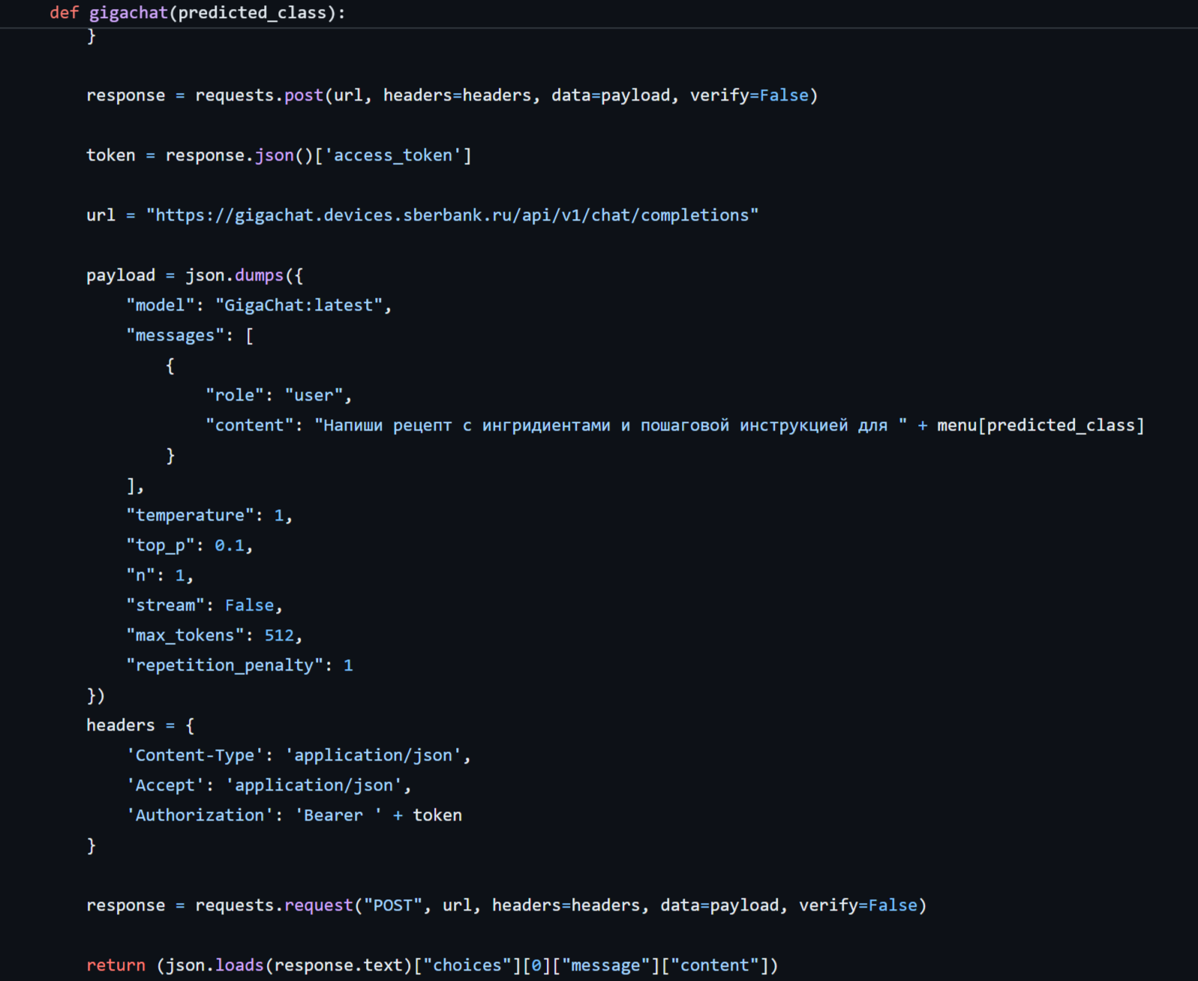
нЕпОнЯтНыЕ бУкАвКи

Slide 8

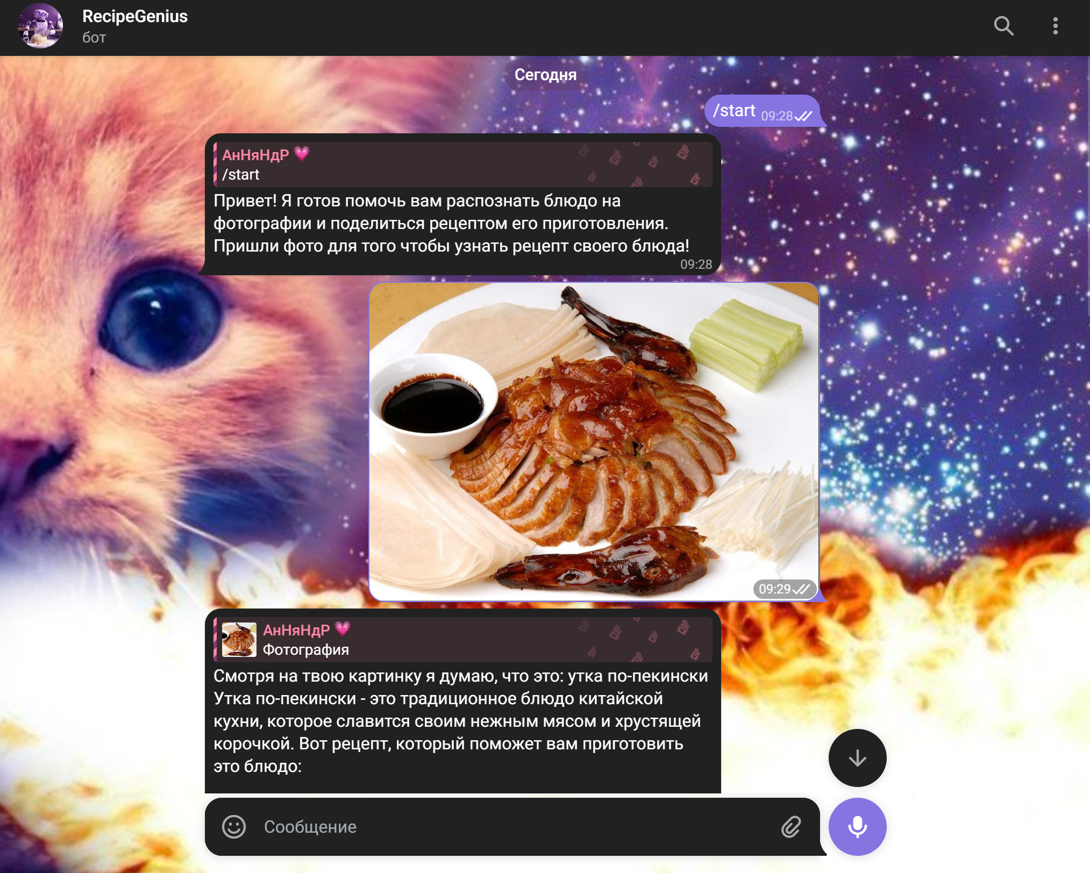
Демонстрация работы решения

Slide 9


Описание команды проекта
АнНяНдР
Повелительница кринжа
@fata_dei_fiori
Ася :3
Диванный прогер
@Blacklow_13

Slide 10
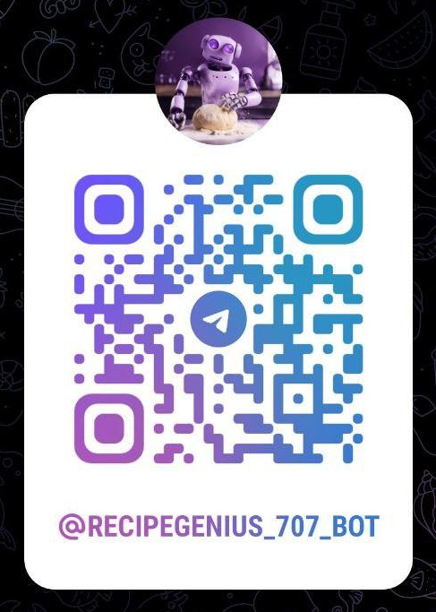
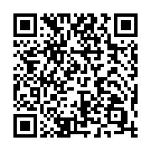
Контакты пекингдака
Гитхаб
Тгешечка

Slide 11

Шцжшпзх Зхчл, Цхтпфхюсл, Тлял, Фпспщхюсл п Упял ож цхзлкъ!
Для расшифровки используйте
ключ 7 салат Цезарь

